Slide 1
计算几何基础
by pechpo

Slide 2
基本思想
专门研究用来解决几何问题的算法
输入通常是对几何对象集合的描述
输出通常是回答关于这些集合对象的查询
包括二维、三维甚至更高维的空间
以向量运算为核心

Slide 3
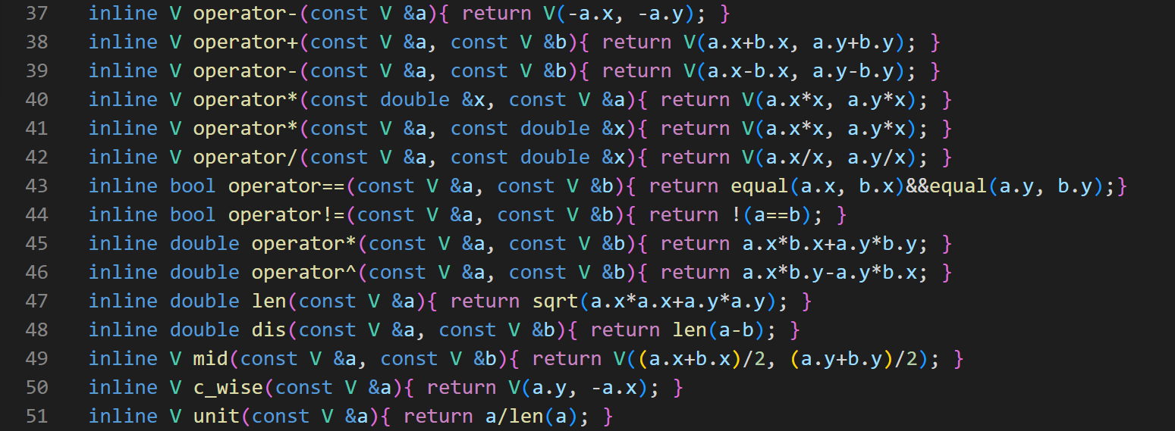
点与向量
用结构体存储点的坐标（也可表示向量）
点积a*b判断b在a的前后侧
叉积a^b判断b在a的左右侧

Slide 4
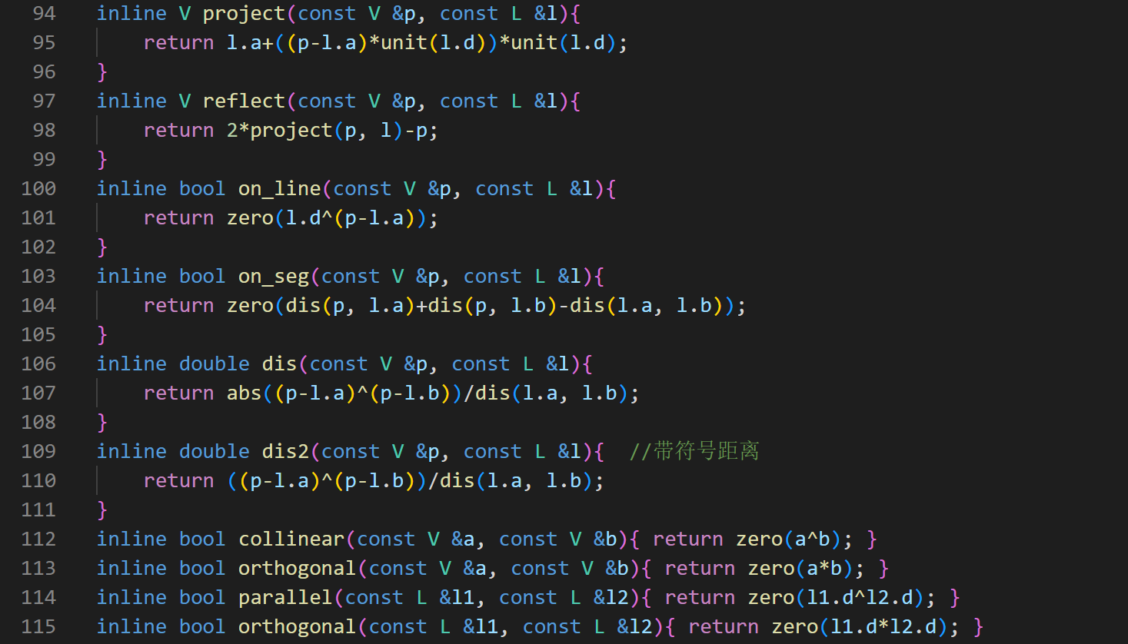
直线与线段
三个点：线段端点与方向向量

Slide 5
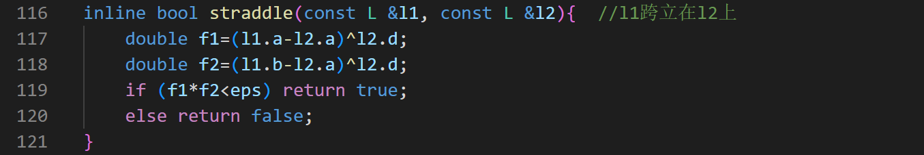
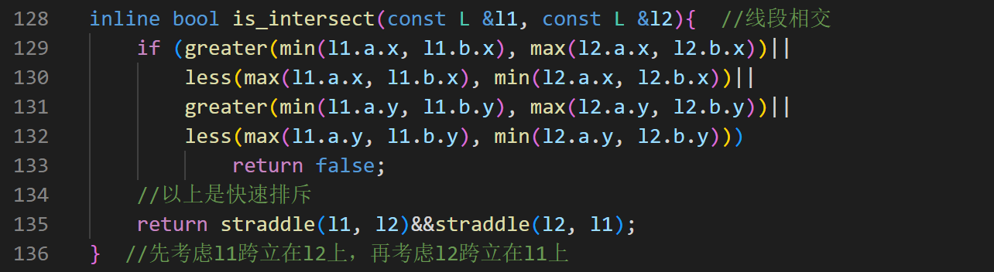
判断线段相交
快速排斥实验+跨立实验

Slide 6
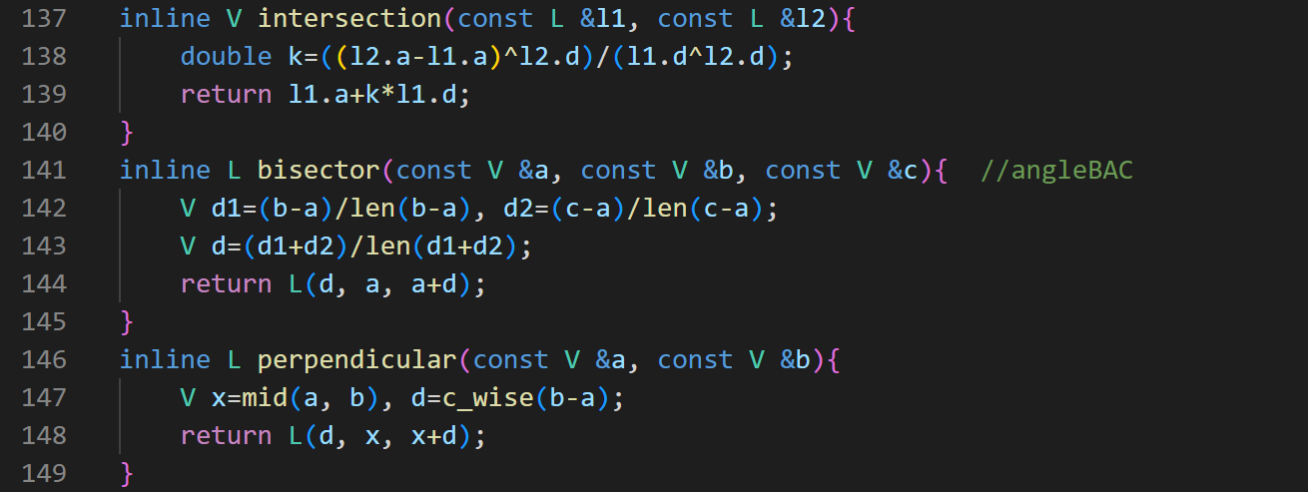
两直线交点 等分角 中位线
交点通过叉乘就可以完成
等分角需要单位化方向向量
中位线需要旋转方向向量90°

Slide 7
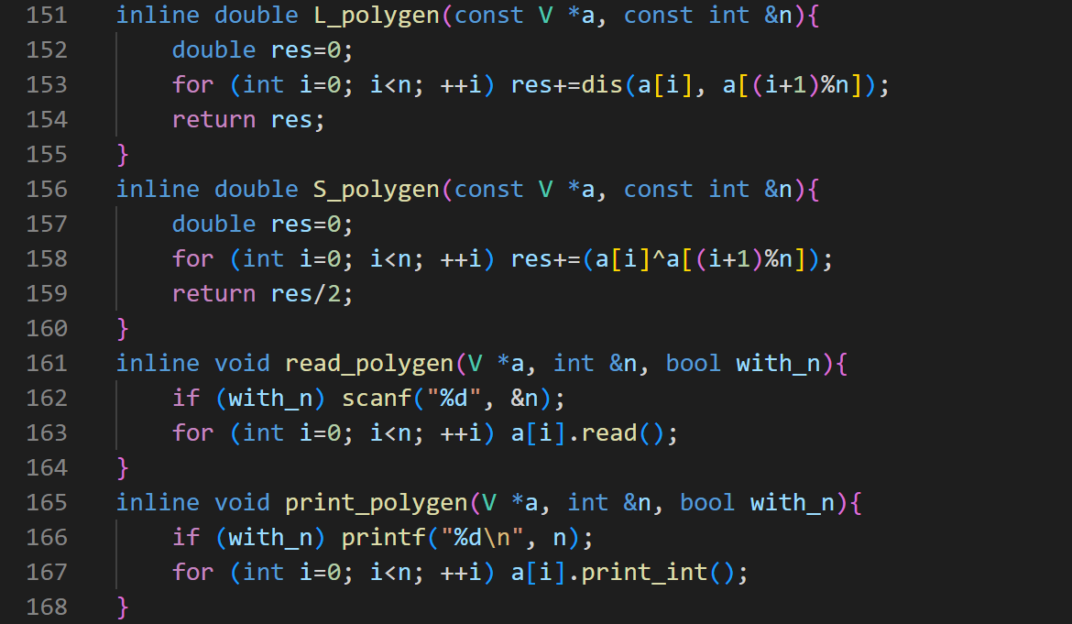
多边形
用点的数组存储
求面积采用叉积求有向面积

Slide 8
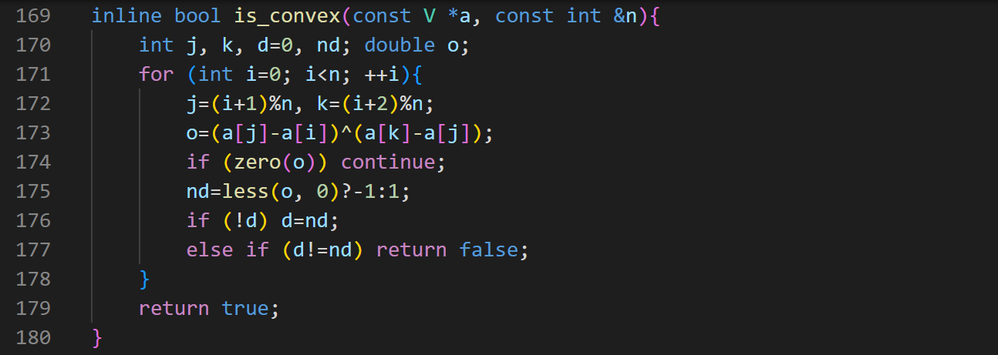
判断凸包
凸包的性质是逆时针沿着边遍历，向量不断左转

Slide 9
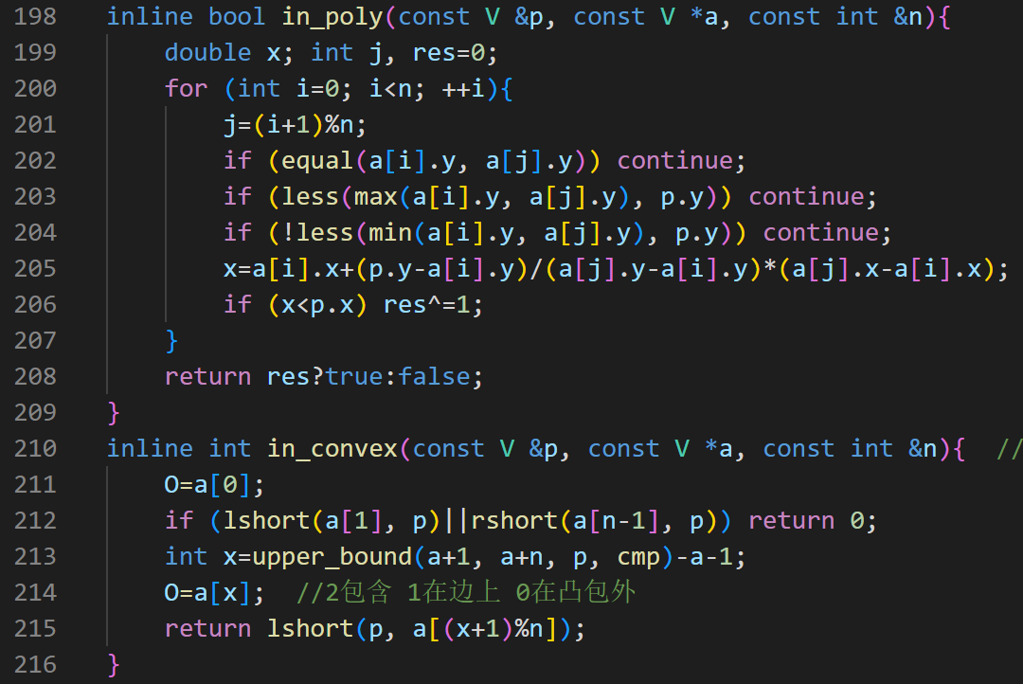
判断点与多边形的关系
普通多边形可以采用光线投射/回转法
凸包可以采用lower_bound定位极角+判断与对应边的关系

Slide 10
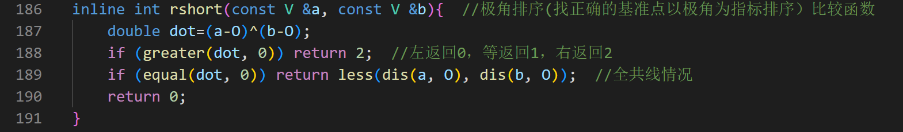
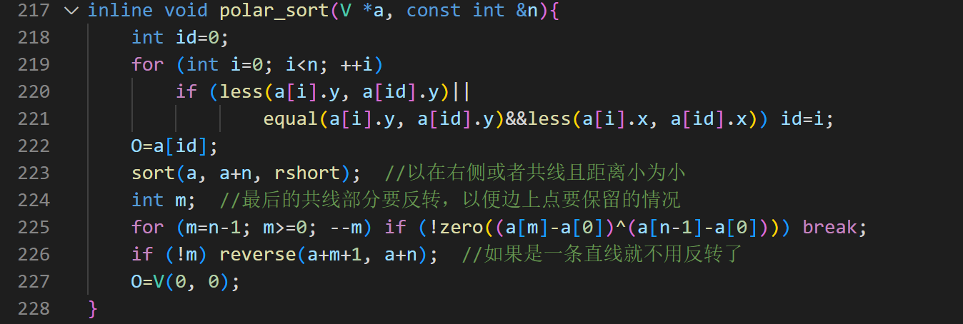
极角排序
首先确定最底层的左侧点为原点
自定义一个排序函数

Slide 11
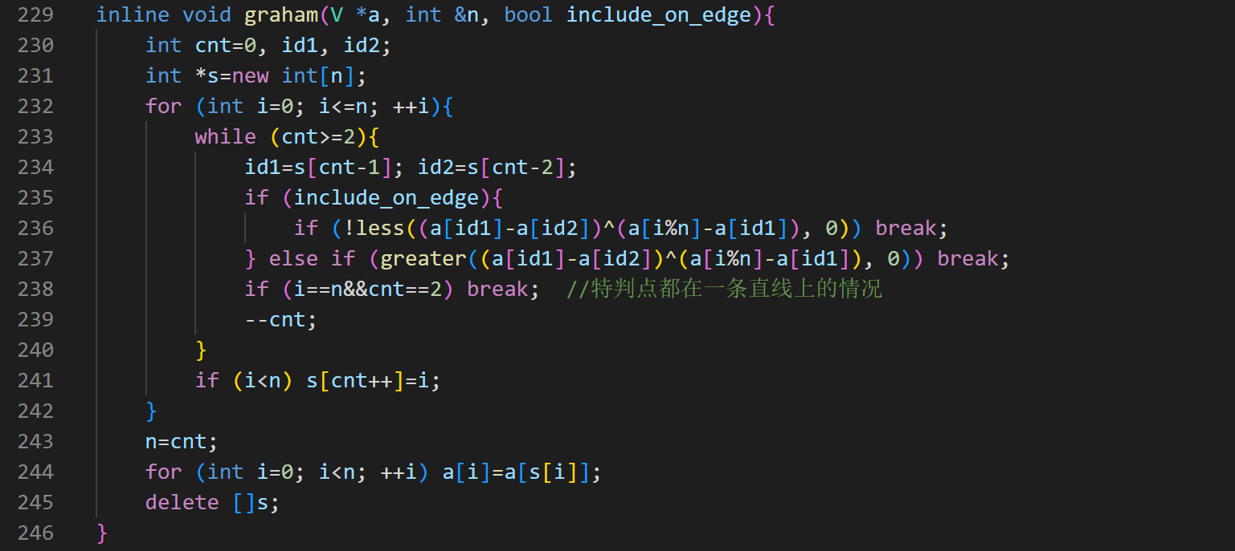
Graham算法
对二维点集求凸包
先极角排序，再利用凸包的性质

Slide 12
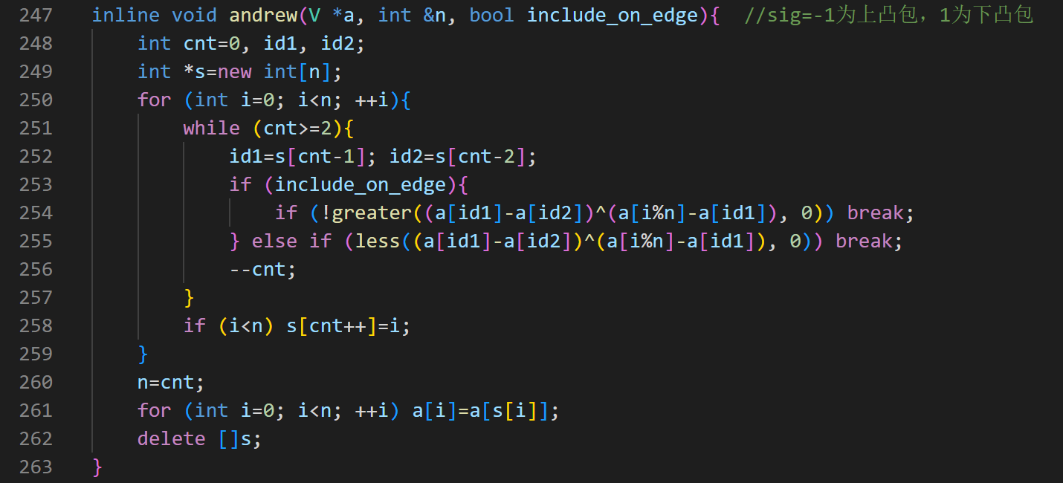
Andrew算法
Graham算法的改进
通过存上下两个凸包避免了极角排序
在动态问题中很好用

Slide 13
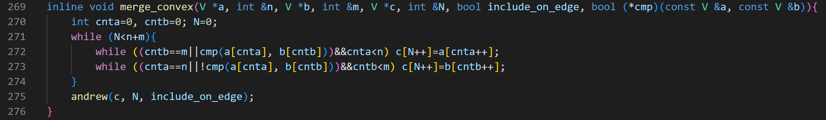
合并凸包
利用andrew算法的凸包形式
对上下凸包进行两次处理
由于是按x坐标有序的，直接归并

Slide 14
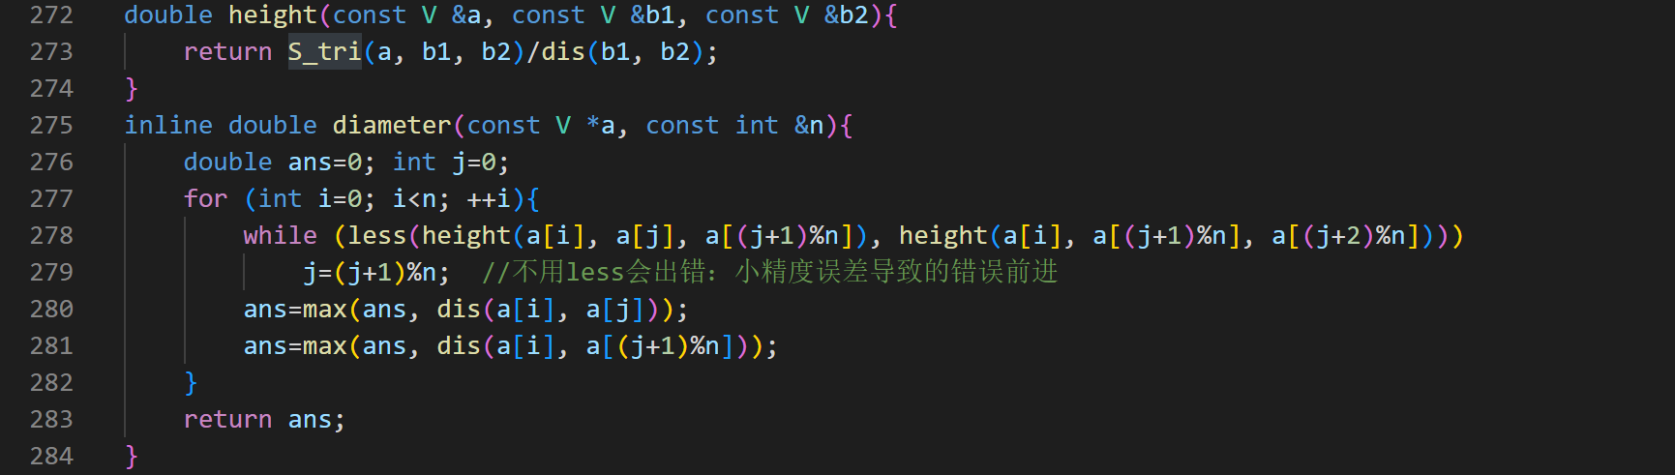
旋转卡壳（凸包直径）
一定是被两条平行线夹住的
通过微调法，让平行线与凸包的边平行，枚举凸包的边
凸包的边对面的点（对跖点）是随着平行线旋转单调旋转的
如果枚举凸包的点，则对跖点不是单调旋转的

Slide 15
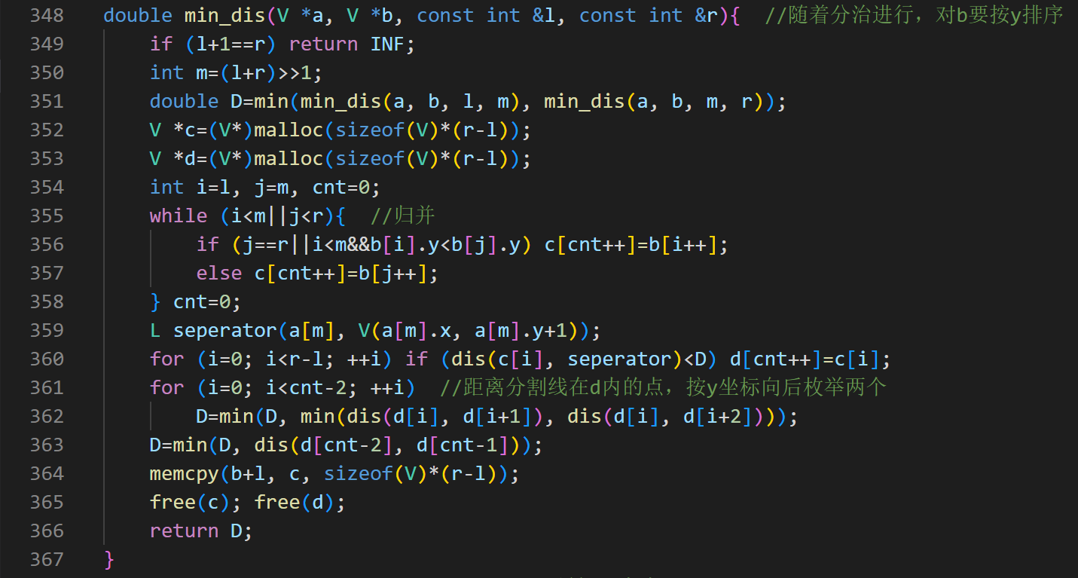
点集内点对最小距离
与凸包直径（点对最大距离）算法完全不同，O(nlogn)
利用分治的方法，用垂直线l把点集划分成两部分，使得两个子集个数不相差1。
分治求出子集的最近点对距离δ，那么需要检查点集两侧与分割线l距离小于δ的点，把它们分别按照Y坐标排序。

Slide 16
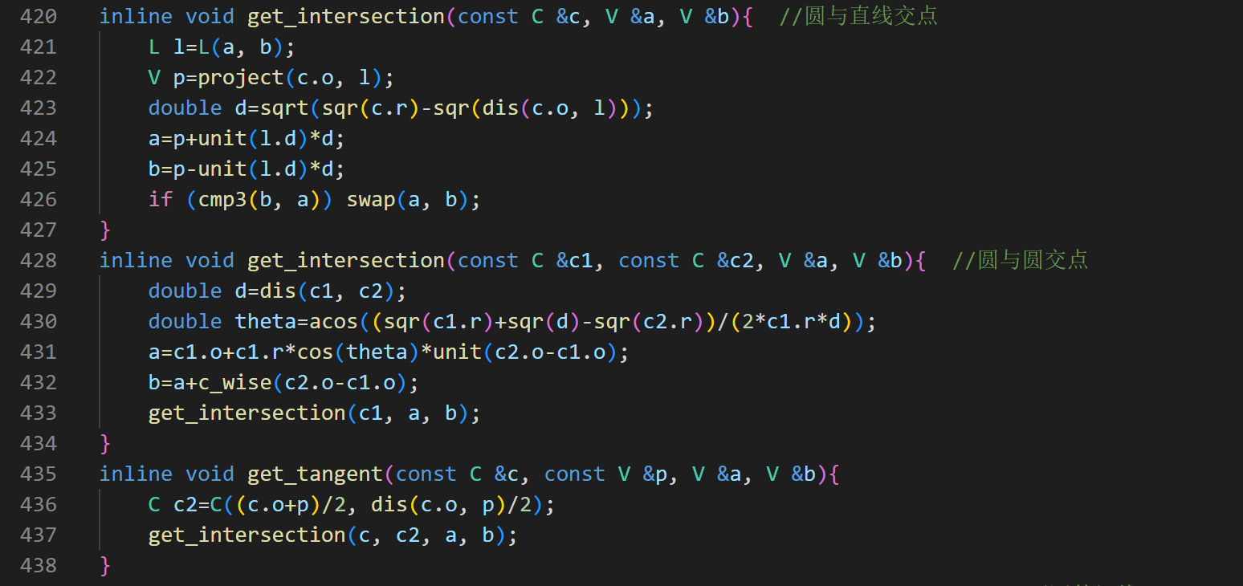
圆
用圆心和半径表示
内心外心交点等都可以用之前写的函数简单地表示

Slide 17
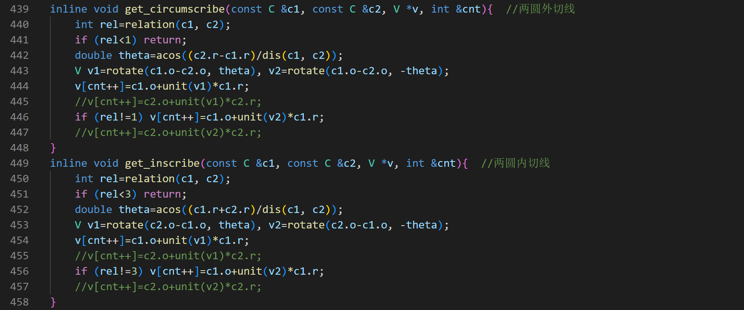
两圆公切线
用了acos，问题不大

Slide 18
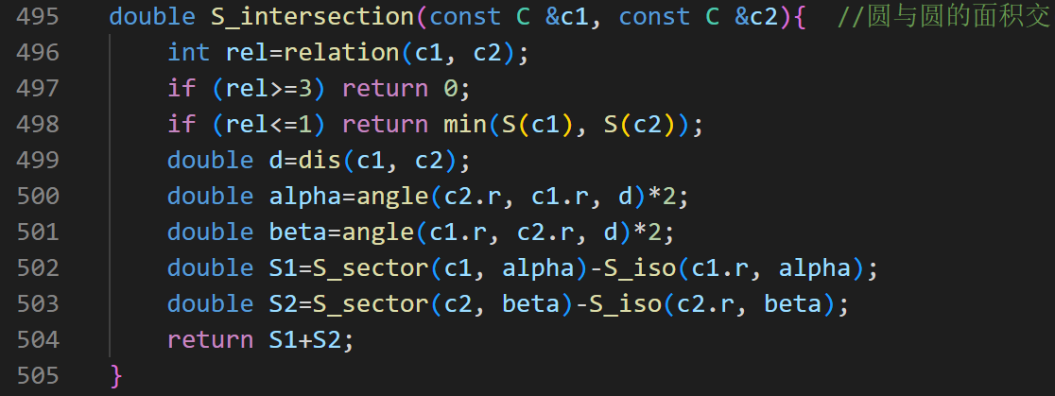
圆的面积交
圆与多边形的面积交比较复杂
通过分解成与圆心三角形的面积交实现
圆与圆的面积交较简单
但要注意精度（不能套太多封装函数）

Slide 19
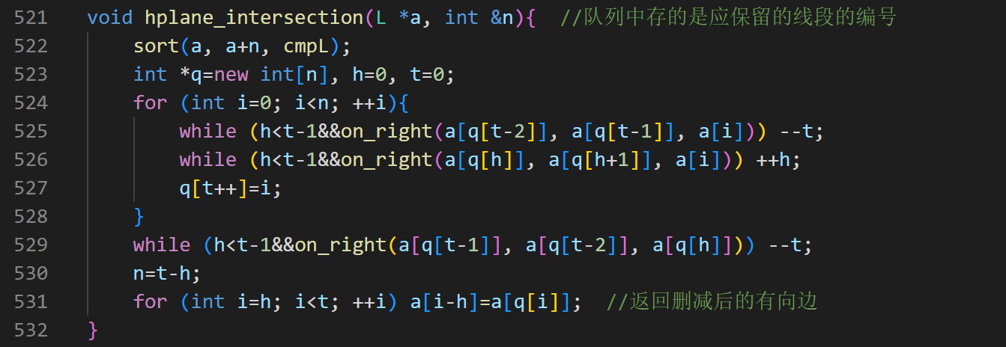
半平面交
必定构成一个凸包
对代表半平面的直线排序
判断栈顶两直线交点在当前半平面的哪一侧
注意维护当前凸包边集需要在首尾都弹栈
最后一条边也要接受检验

Slide 20
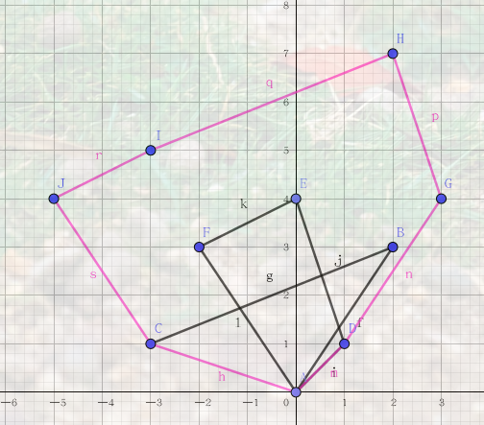
闵可夫斯基和
官方定义：两个图形A,B的闵可夫斯基和C={a+b|a∈A,b∈B}
通俗定义：从原点向图形A内部的每一个点做向量，将图形B沿每个向量移动，所有的最终位置的并便是闵可夫斯基和
通过瞪眼法可知凸包的闵氏和的边是由原来凸包的边构成的

Slide 21
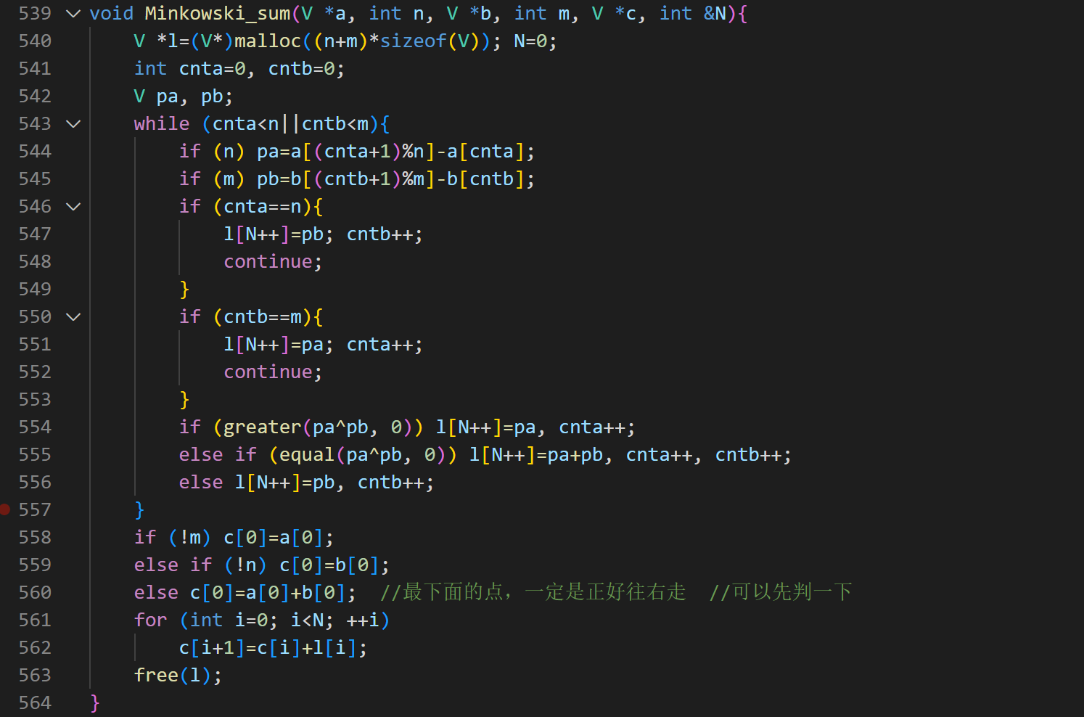
闵氏和代码
边界情况略多

Slide 22
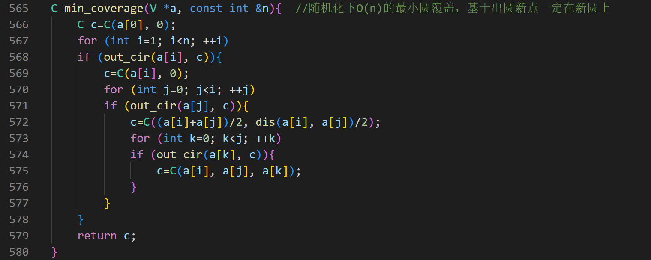
最小圆覆盖
最小圆覆盖问题 CSDN博客
利用新加入的圆外点一定在最小圆覆盖上的性质
枚举三次点，看似O(n^3)，实则期望O(n)
因为随机情况下，最小圆覆盖上只有常数级别的点

Slide 23
注意点
精度损失，例如acos、过度封装
浮点数比较，引入eps
精度不够可以采用long double
运行超时，首先考虑时间复杂度

Slide 24
例题一
给出一个二维点序列，要求支持两种操作：
1. 把第k个点改为(xi,yi)
2. 查询从第l个点到第r个点所构成的点集的最小圆覆盖。
点序列与操作所替换的点均随机。
n=1e5
P.S 在中文模式下打1e5会生成1(⊙﹏⊙)

Slide 25
随机性
首先最小圆覆盖是期望O(n)的
着眼于随机情况，有结论：凸包上点个数期望是O(logn)的。这样一来，使用线段树存凸包的复杂度就变成了期望O(nlogn)，建线段树、修改以及查询的期望时间复杂度则为O(nlog^2 n)，因为logn个期望长度logn的块，每次合并是log^2 n的。
注意存这种动态凸包最好使用Andrew算法所采用的上下凸包形式。这样只要采用双指针合并两个凸包，时间复杂度是O(n)。如果使用Graham算法所采用的极角排序形式，那么合并凸包就需要用到专门的算法才能比较困难地做到O(n)。

Slide 26
例题二
输入两个凸包以及它们的速度，问何时两者相撞。
n=1e5

Slide 27
首先想的是二分时间(logt)+判定凸包是否相交(nlogn)，但是T了。
利用两凸包碰撞处一定存在某个凸包顶点的性质，于是想到，可以找出两个凸包相对于速度的半凸包（将要碰撞的半凸包），双指针维护查询某凸包某顶点到另一个凸包的距离。找到距离的最小值除以v即可。这样的理论复杂度是O(n)，非常地快，但是有点难写。
我的评价是考场上就不要想着写计算几何大算法了

Slide 28
正解很妙，并且似乎出题人都没有想到最正确的正解。考虑某点P在t时刻成为凸包相交点，那么P∈A,P+vt∈B，即vt∈B-A
B-A就是闵可夫斯基凸包和
求闵氏凸包和的快捷方法是对两凸包边集的并进行极角排序(O(nlogn))，这样一来，只要求出一条射线(vt)与B-A的最近交点即可。总的时间复杂度就是O(nlogn)

Slide 29
还有一道好题
有n个人，每个人有ki种技能，造成两种伤害。对于每种伤害，总伤害值小于等于每个人的技能伤害的归一加权和。有q个怪兽，打完每个怪兽（只能打一次）后会给特定的人增加一种技能，询问对每个怪兽打一次能不能打死。
这是另外一位讲课人出的，待会请他来讲。

Slide 30
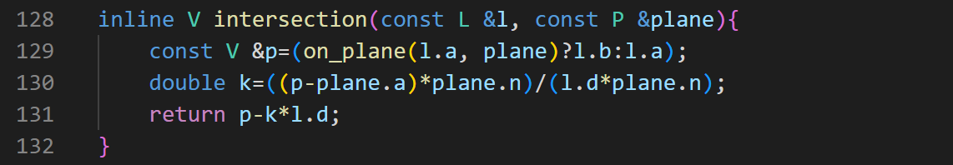
三维计算几何
与二维计几相比略微有变化
重点是引入了平面，用平面上一点与法向量表示
圆则用圆心和法向量表示
例子：直线与平面的交点

Slide 31
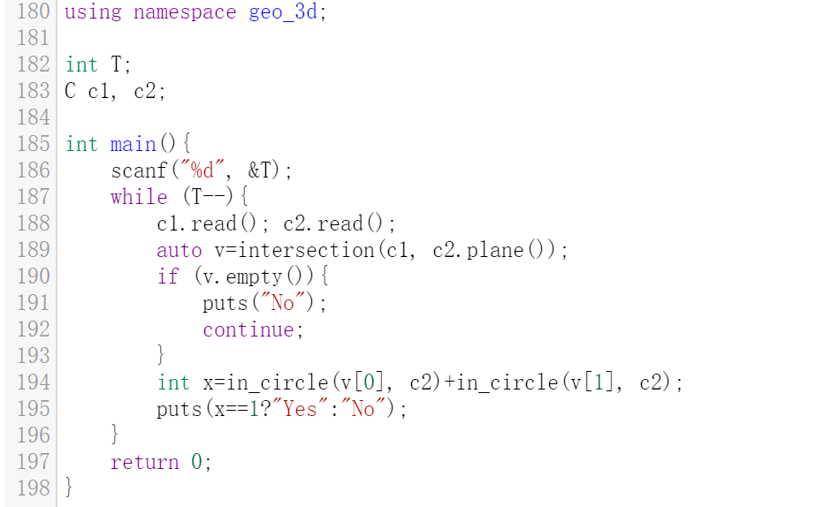
例题三
给出两个钥匙扣，问是不是扣在一起的
求出一个圆在另一个圆所在平面的交点即可

Slide 32
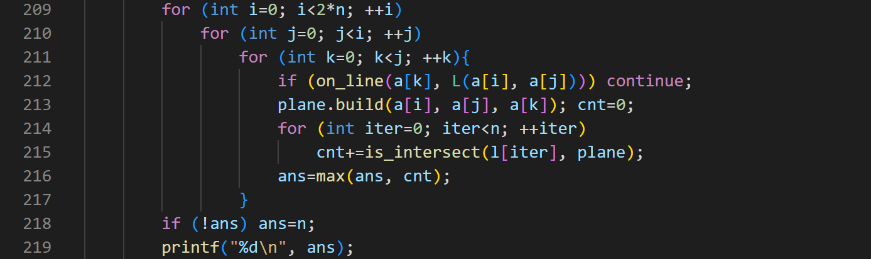
例题四
问三维空间中能与给定线段集合相交最多数目的平面
假设已知最优平面，可以把它移到有端点的地方去
直到移到三个端点上为止（微调法）
注意特判线段全部共线的情况

